Slide 1
《控制工程基础》
学时：32 学分：2
（学科基础和专业必修课）
陈甦欣：139-6503-8285
chensuxin2003@163.com

Slide 2
课程考核成绩比重
课堂测试（2次）---- 15%
作业撰写 ---- 15%
期中考试 ---- 20%
期末考试 ---- 50%

Slide 3
第一章 概论
1.1 自动控制理论发展简述
1.2 自动控制系统的基本概念
1.3 控制理论在机械制造工业中的应用

Slide 4
自动控制理论发展简述
人体自然系统:
体温控制系统、心跳控制系统、眼球聚焦系统、新陈代谢系统、血液循环系统、呼吸系统、肾肝肺系统。这些系统持续的自动控制是我们保持健康的基本条件，这些系统是在我们没有意识干预的情况下自动运行的。
天体自然系统：银河系的恒星运动；
季节自然系统：四季气候变更；
人造系统：洗衣机、电冰箱、电饭煲、电梯控制系统、温度控制系统、水位控制系统、速度控制系统、制动防抱死（ABS）系统。

Slide 5
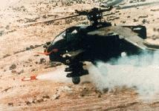
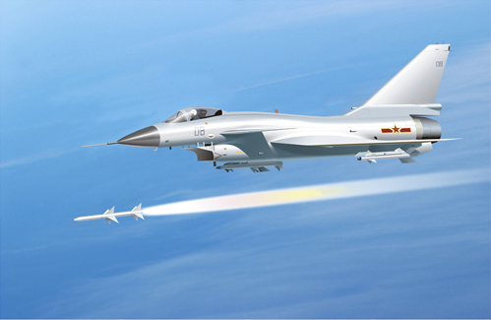
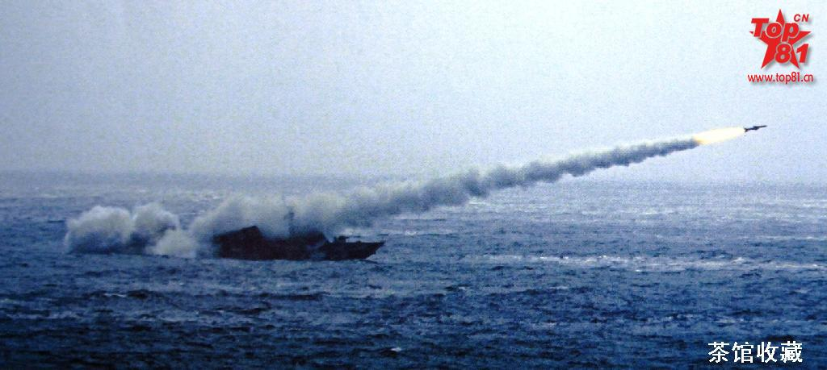
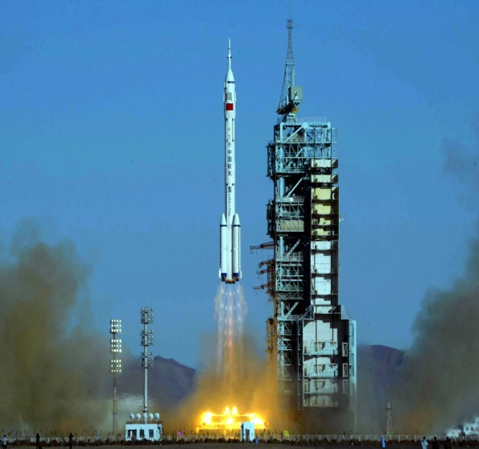
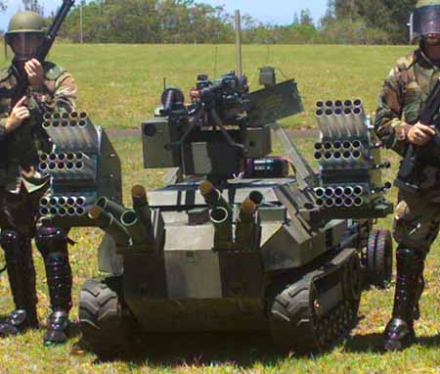
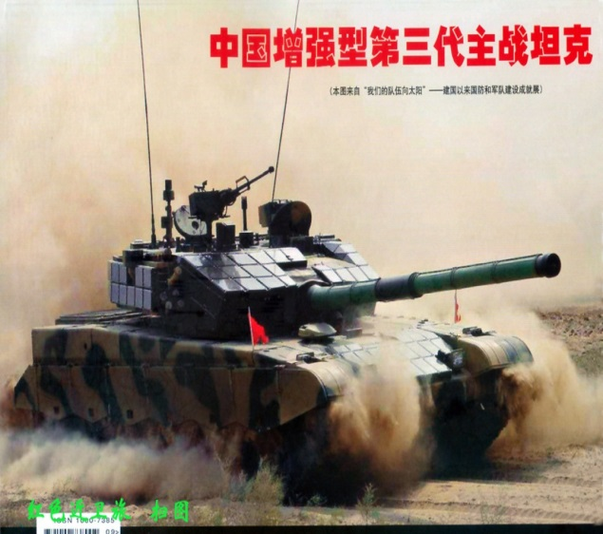
自动控制理论发展简述
自动控制在现代科技中的应用：
化工过程的压力和温度自动保持恒定、数控机床按照预定的程序自动地切削工件加工出预期的零件、地面火炮系统(跟踪雷达+指挥仪)自动跟踪飞行目标、导弹自动地攻击敌方目标，导弹空中拦截、巡航导弹绕避障碍物、无人驾驶飞机按照预定航迹自动升降和飞行、人造卫星准确地进入预定轨道运行并回收、焊接机器人自动地按工艺要求焊接流水线上的部件。
自动控制技术的应用已扩展到工农业生产、交通运输、国防、宇航以及生物、医学、环境、经济管理和其它许多社会生活领域中，自动控制也成为了现代社会活动中不可缺少的重要组成部分。

Slide 6
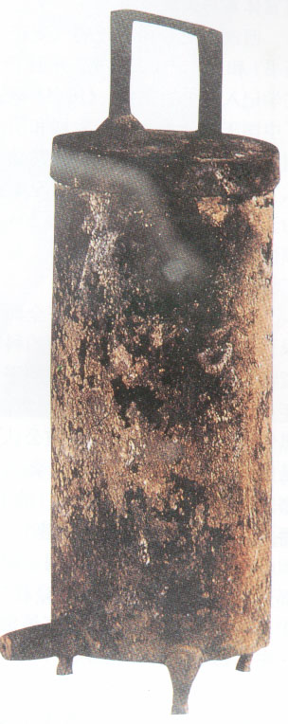
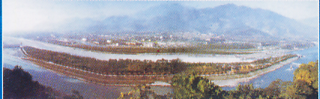
自动控制理论发展简述
公元前1400－1100年，中国、埃及和巴比伦相继出现自动计时漏壶，人类产生了最早期的控制思想。
公元前300年秦昭王时，由李冰父子主持设计修筑的著名水利工程都江堰，是一种液面控制，是“系统”观念的杰出体现。

Slide 7
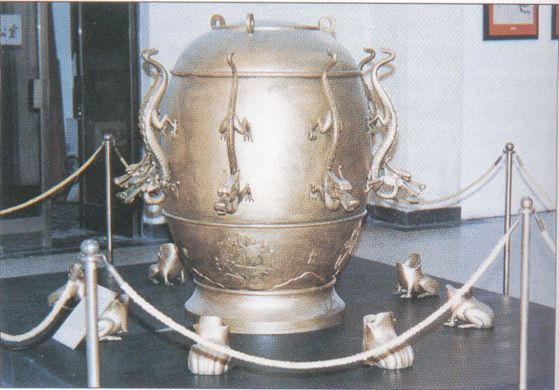
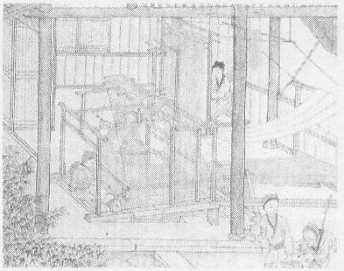
自动控制理论发展简述
公元132年，我国科学家张衡（公元78~139）发明水运浑象，研制出自动测量地震的候风地动仪。
公元1637年，中国明代宋应星所著《天工开物》记载有程序控制思想的提花织机结构图。

Slide 8
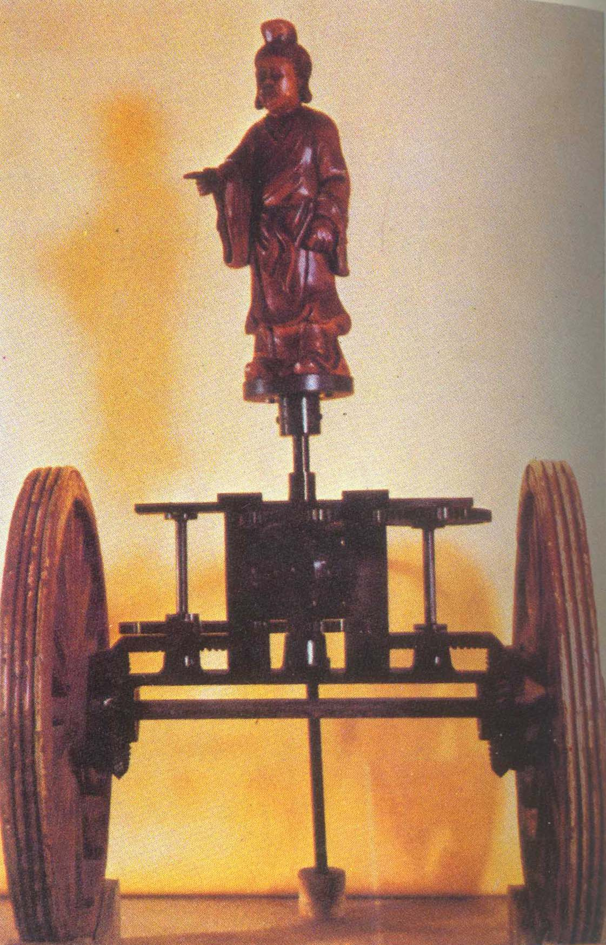
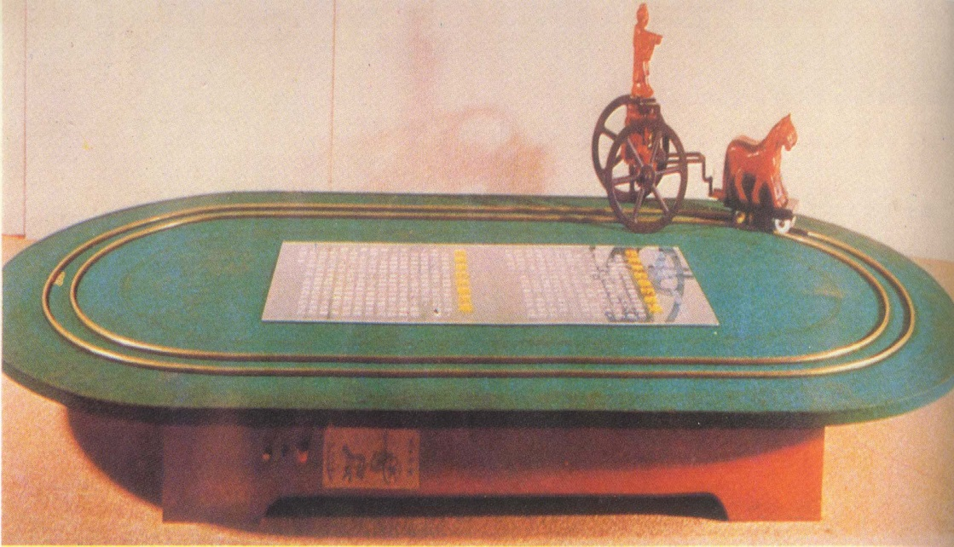
自动控制理论发展简述
公元235年马钧研制出能自动指示方向的指南车

Slide 9
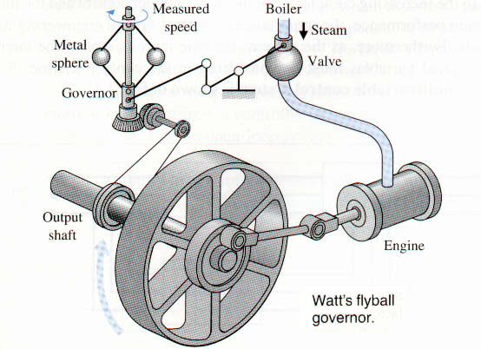
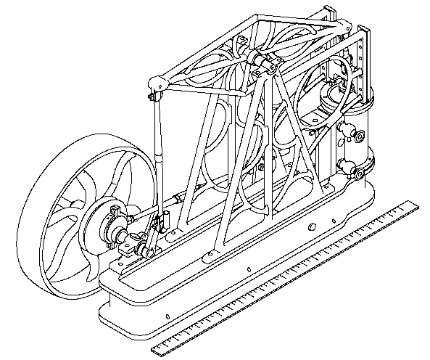
自动控制理论发展简述
公元1788年，英国人J.Watt用离心式调速器控制蒸汽机的速度，由此产生了第一次工业革命。

Slide 10
自动控制理论发展简述
James Watt
1766年 蒸汽机飞球控制器
J.C Maxwell
1868年 控制理论的数学 基础：微分方程模型
Laplace（1749-1827）Laplace变换： 线性微分方程的解
Routh（1892）
Hurwitz（1895年） 微分方程的稳定性判据
Wiener(1948年)《控制论》：反馈
Nyquist（1932年）频率法稳定性判据
Bode（1927年Bode图控制器设计法）
Evans（1948年根轨迹控制器设计法）
20世纪60-70年代 现代控制理论

Slide 11
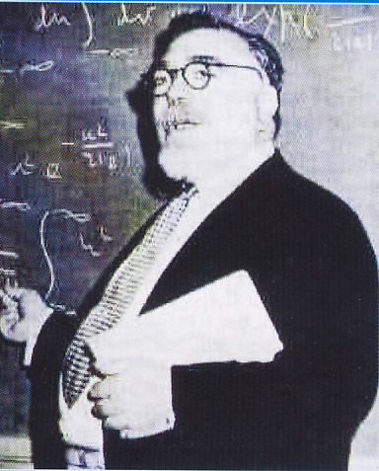
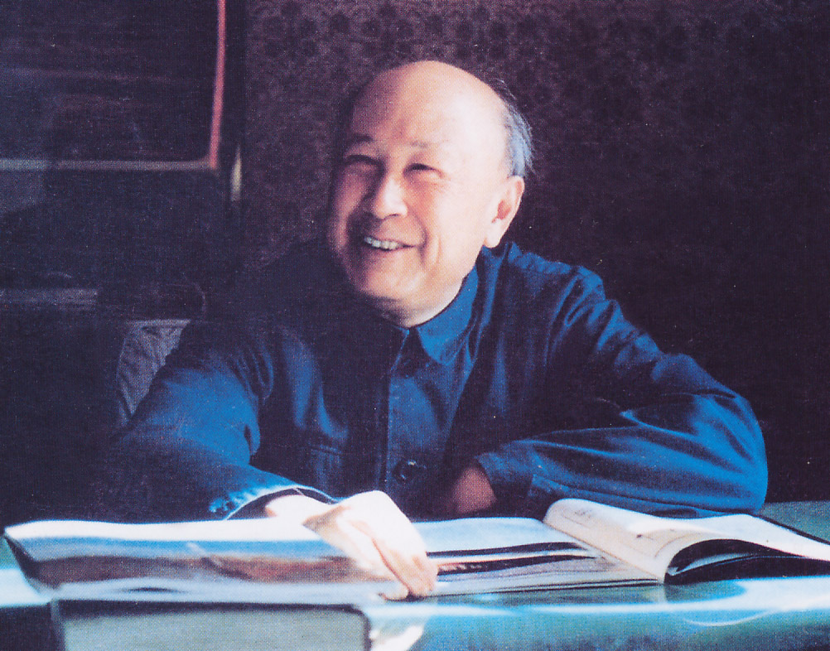
Wiener,N.(1894~1964)，MIT教授，控制论的奠基人。早期进行模拟计算机研究，二战期间参与火炮控制研究，提出负反馈概念。1948年，维纳所著《控制论》的出版，标志着这门学科的正式诞生。
自动控制理论发展简述
1954年，我国科学家钱学森在美国运用控制论思想和方法，用英文出版《工程控制论》，首先把控制论推广到工程技术领域。

Slide 12
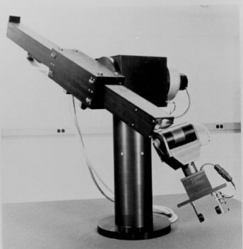
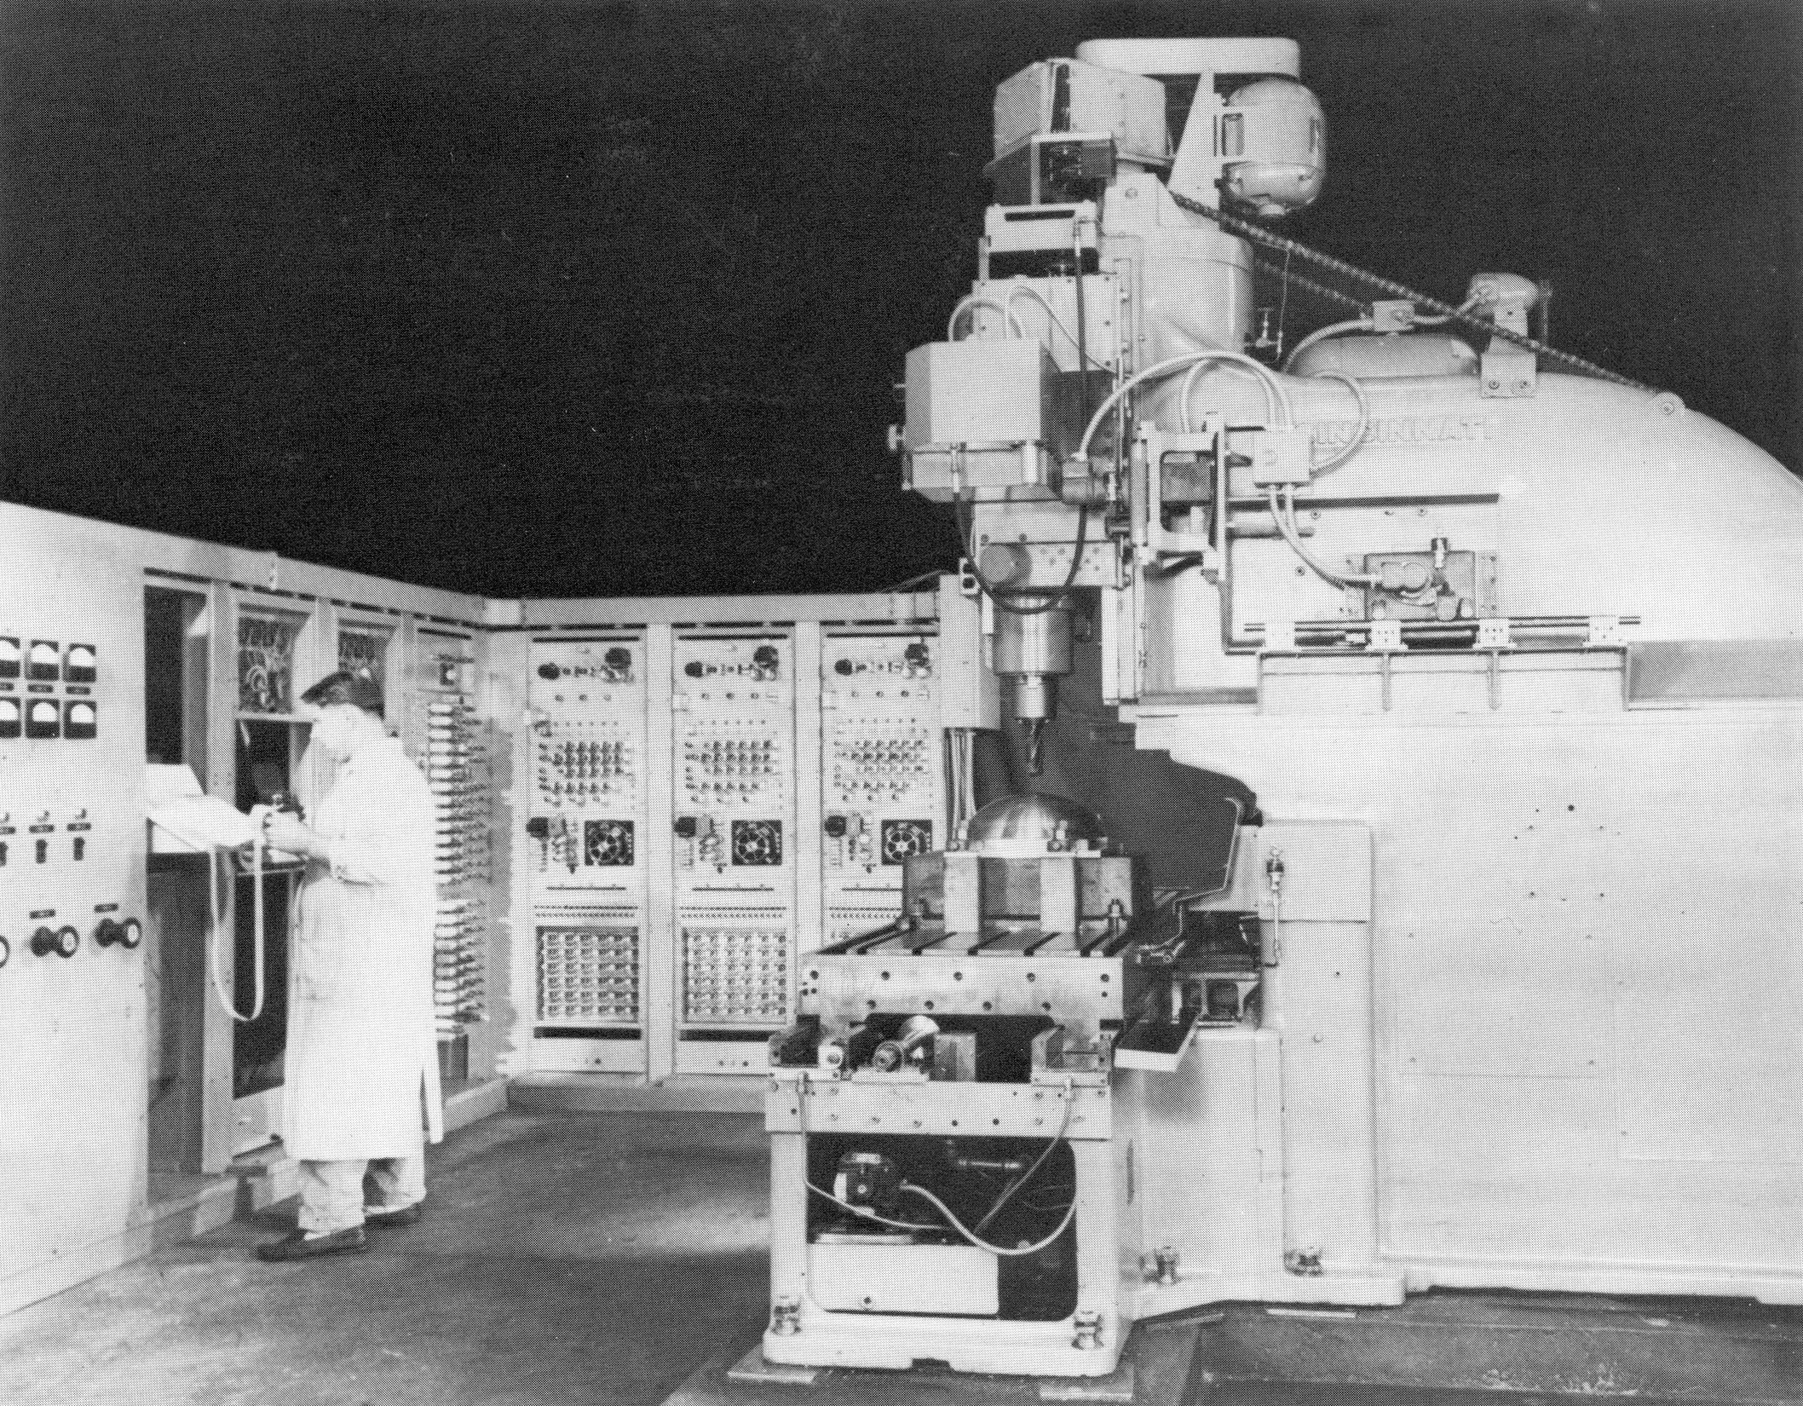
自动控制理论发展简述
1954年第一台工业机器人
1952年美国MIT研制出第一台数控机床

Slide 13
根据自动控制理论的内容和发展的不同阶段，控制理论可分为“经典控制理论”和“现代控制理论”两大部分。
“经典控制理论”的内容是以传递函数为基础，以频率法和根轨迹法作为分析和综合系统基本方法，主要研究单输入，单输出这类控制系统的分析和设计问题。
现在又相继提出了生物控制论，经济控制论和社会控制论等，控制理论已经渗透到各个领域，并伴随着其它科学技术的发展，极大地改变了整个世界。
自动控制理论发展简述
“现代控制理论”是在“经典控制理论”的基础上，于60年代以后发展起来的。它的主要内容是以状态空间法为基础，研究多输入，多输出、时变参数、分布参数、随机参数、非线性等控制系统的分析和设计问题。最优控制、最优滤波、系统辨识、自适应控制等理论都是这一领域重要的研究课题，近年来计算机技术和现代应用数学的结合，又使现代控制理论在大系统理论和模仿人类智能活动的人工智能控制等诸多领域有了重大发展。

Slide 14
自动控制理论发展简述
项目
经典控制理论
现代控制理论
研究对象
线性定常系统
（单输入、单输出）
线性、非线性、定常、
时变系统
（多输入、多输出）
描述方法
传递函数
（输入、输出描述）
向量空间
（状态空间描述）
研究办法
根轨迹法和频率法
状态空间法
研究目标
系统分析及给定输入、输出情况下的系统综合。
揭示系统的内在规律，实现在一定意义下的最优控制与设计。

Slide 15
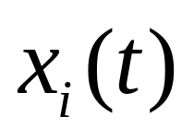
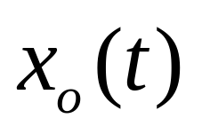
经典控制理论时域模型
系统分析：已知输入和系统，求输出并分析
系统特性。
系统辨识：已知输入和输出，确定系统的结构与参数。
讨论：如果有多个输入，是否适用于经典控制理论？
线性系统满足叠加原理，适用；
非线性系统不适用。
自动控制理论发展简述
系统

Slide 16
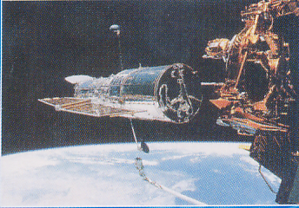
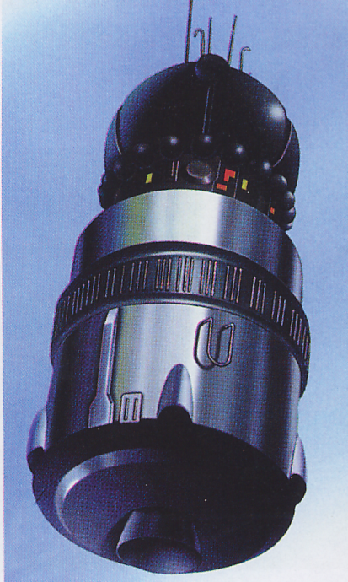
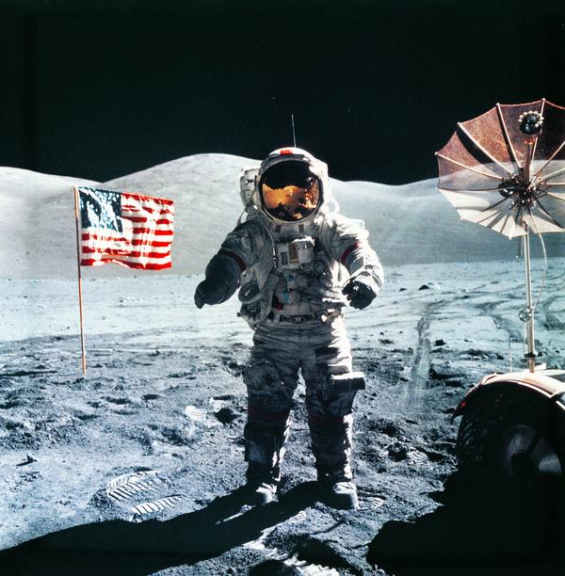
第一颗人造卫星（苏联，1957年）
自动控制理论发展简述
第一颗载人飞船（苏联，1961年）
1969年7月20日，“阿波罗11号”飞船首次登陆月球

Slide 17
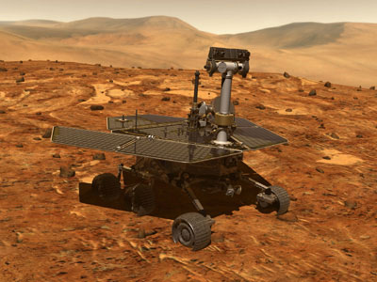
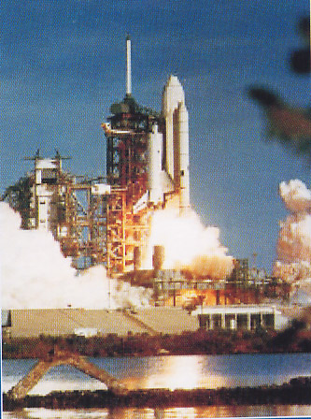
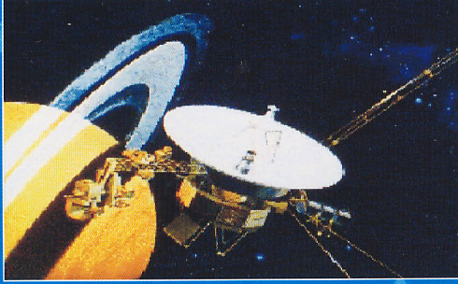
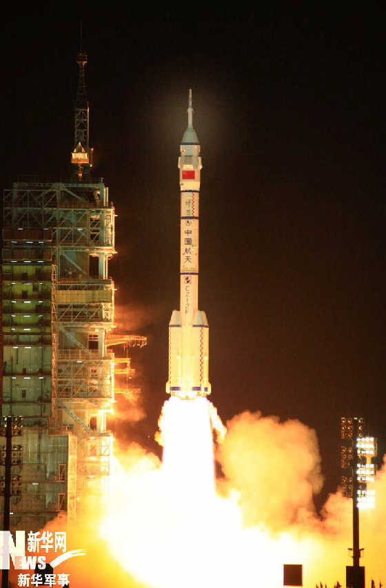
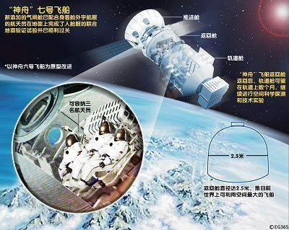
首架航天飞机（美国，1981年）
自动控制理论发展简述
首次冲出太阳系（美国，1989年）
勇气号、机遇号火星探测器（美国，2004年）
2008年9月25日至28日,中国成功实施了神舟七号载人航天飞行

Slide 18
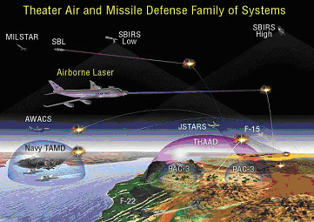
自动控制理论发展简述
战区防空导弹防御系统

Slide 19
自动控制系统的基本概念
自动控制：
在无人直接参与下，利用控制装置操纵被控对象，使被控对象的某一物理量（被控量）自动地按照预定的规律运行
扰动：干扰或破坏系统预定性能的输入信号
控制量u(t)
输出y(t)
被控变量
被控对象
使系统具有预定性能的输入信号称为控制输入、指令输入或参考输入
根据对被控对象的控制方式(有无反馈测量装置)粗略可分为： 开环控制 和 闭环控制

Slide 20
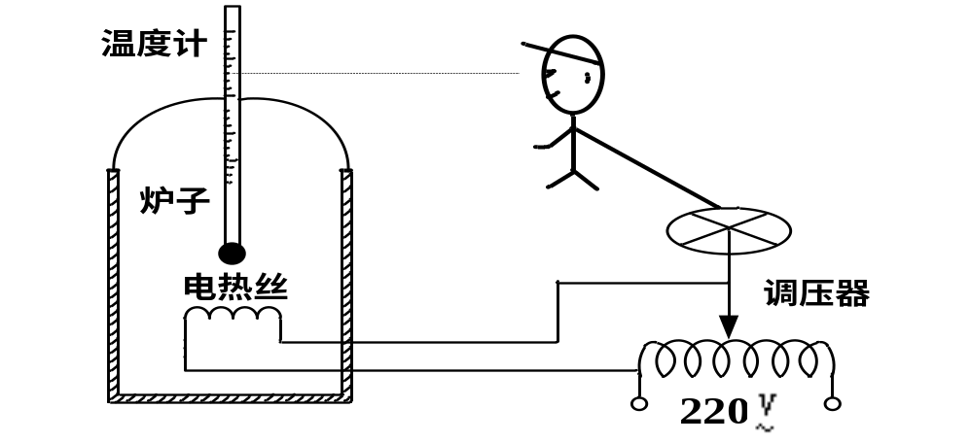
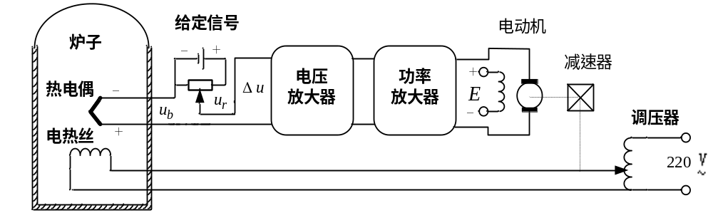
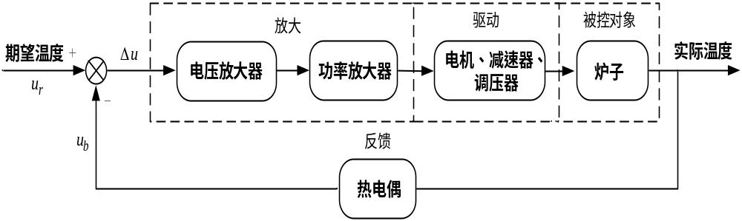
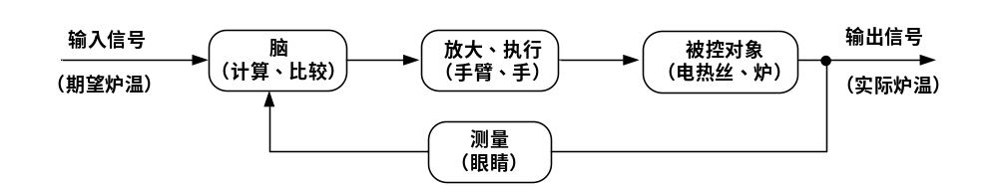
自动控制系统的基本概念
案例: 温度人工控制、自动控制
温度的人工控制
温度的自动控制

Slide 21
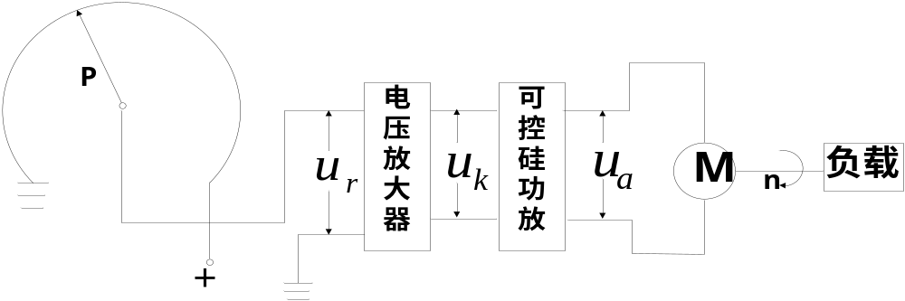
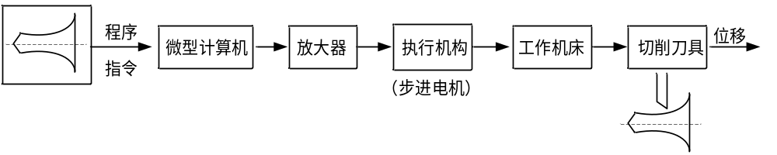
自动控制系统的基本概念
开环控制系统：（前馈控制）
定义：输出量与输入量之间没有反向联系，只靠输入量对输出量单向控制的系统。如自动售货机，自动洗衣机，自动流水线，包装机。
扰动
控制量
被控制量
控制装置
被控对象
例子：直流电机转速开环控制系统
例子：开环数控机床
开环控制系统特点：
结构简单、工作稳定、抗干扰能力差，控制精度不高。多用于系统结构参数稳定和扰动信号较弱的场合.
u_{r}
u_{k}
ua
扰动
P
n
电位器
电压
放大器
可控硅
功放
直流
电动机

Slide 22
自动控制系统的基本概念
闭环控制系统：（反馈控制系统）
输出量与输入量之间有反向联系，靠输入量与反馈信号之间的偏差对输出量进行控制的系统。
n(t)
扰动
r(t)
e(t)
u(t)
m(t)
c(t)
参考输入变换装置
控制器
执行机构
被控对象
-
偏差
被控量
b(t)
反馈元件
（传感器）
反馈信号
反馈：是把系统输出量全部或一部分回送到输入端，并与输入信号相比较产生偏差信号的过程。
反馈控制：建立于负反馈基础之上利用偏差去纠正偏差的控制过程。反馈控制的本质就是检测偏差并用以纠正偏差，简言之：偏差控制。

Slide 23
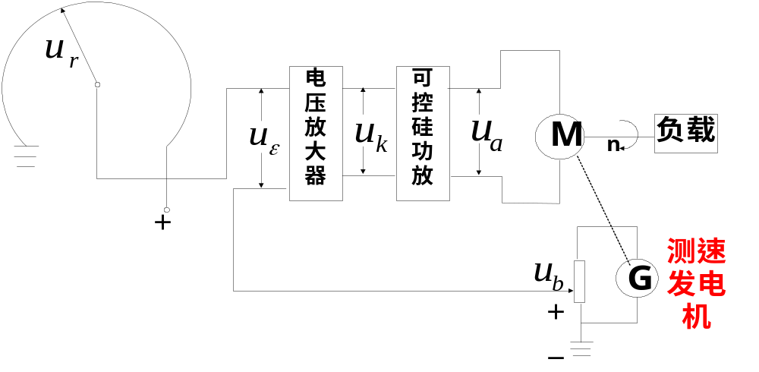
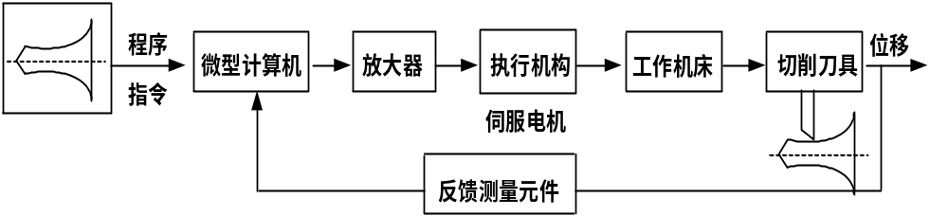

自动控制系统的基本概念
例子：直流电机转速闭环控制系统
例子：闭环数控机床
闭环控制系统特点：
可以抑制内外扰动对被控制量的影响，抗干扰性好，控制精度高、结构复杂、对反馈元件的精度要求高。
扰动
P
u_{r}
电压
放大器
u_{k}
可控硅
放大器
u_{a}
直流
电动机
n
电位器
u_{b}
-
测速发电机

Slide 24

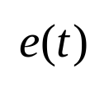


自动控制系统的基本概念
反馈控制系统的基本组成
由上述举例表明，尽管控制系统不同，复杂各异，但基本组成是类同的，即闭环系统的基本组成为：(1)比较元件；(2)放大元件；(3)执行元件；(4)校正元件；(5)被控对象；(6)测量元件。
扰动
放大
整形
串联
校正
变换
放大
执行
元件
被控
对象
-
-
反馈校正
元件
反馈测量
元件

Slide 25
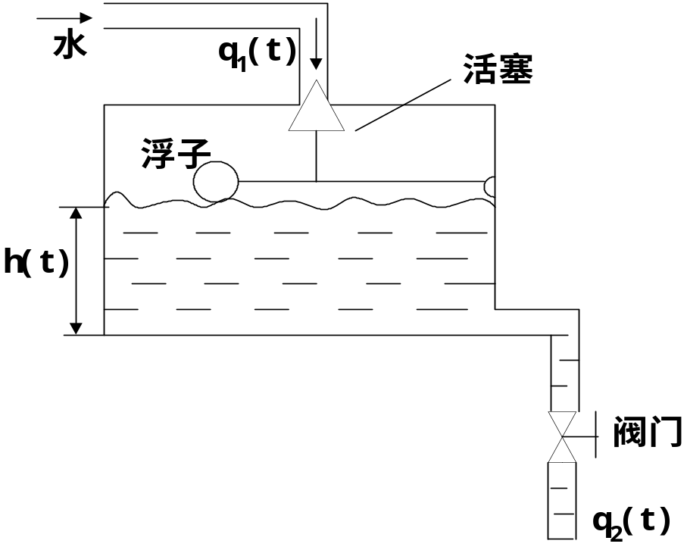
自动控制系统的基本概念
例子：抽水马桶
调节器
执行机构
被控对象
h
0
比较器
q1(t)
h(t)
机械杠杆
活塞
水箱
-
检测机构
浮子

Slide 26
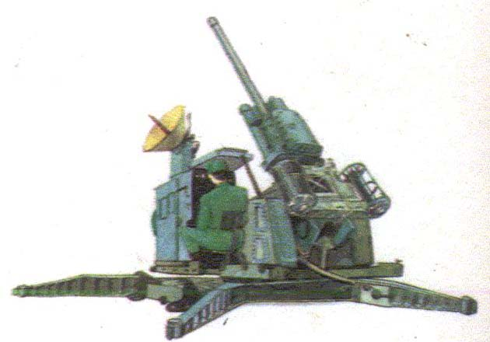
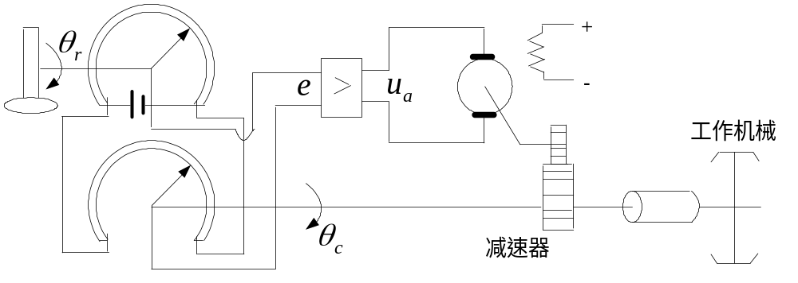
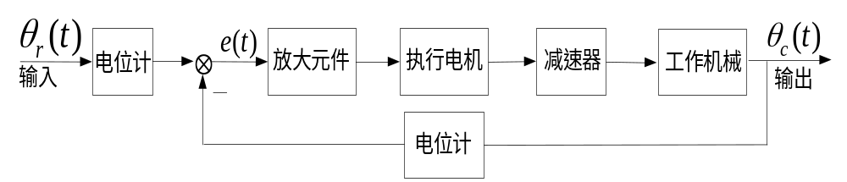
自动控制系统的基本概念
例子：位置伺服系统：输入信号为事先不知道的任意时间函数
例子：火炮自动跟踪系统
+
+
受信仪
放大器
电机
减速器
•
•
_
_
校正装置
检测装置
任务:要求控制系统的输出量迅速而准确地跟随输入量的变化而变化

Slide 27
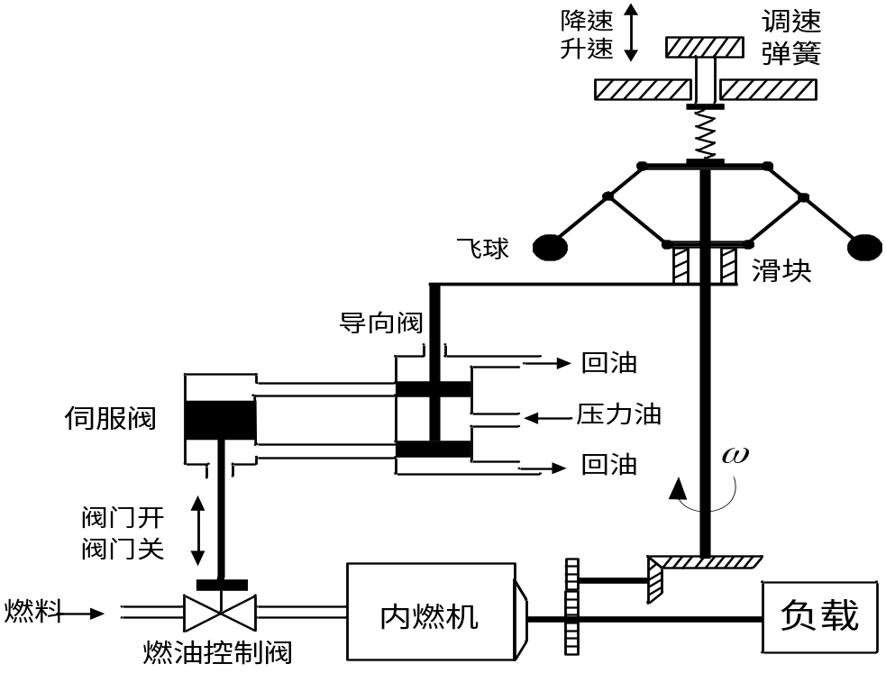
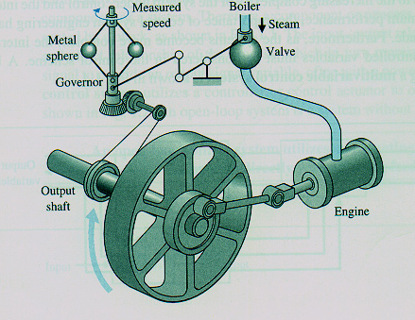
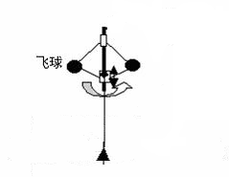
自动控制系统的基本概念
例子：内燃机转速控制系统(离心调速器)
飞球调节阀
设定
转速V_{d}
比较器
（飞球）
进汽阀门连杆机构
实际转速
燃料
内燃机
+
-
转速测量

Slide 28
控制系统的基本类型(分类):
自动控制系统的基本概念
恒值控制系统：输入信号是一个恒定的数值。
任务：在各种扰动作用下都能使输出量保持在恒定希望值附近。如:工业生产中的恒温、恒压、调速等自动控制系统。
随动(伺服)系统：输入信号为事先不知道的任意时间函数。
任务：要求控制系统的输出量迅速而准确地跟随输入量的变化而变化(复现输入)。比如：飞机和舰船的操舵系统，基于雷达的火炮自动跟踪系统。
程序控制系统：输入信号是一个已知的函数（输入量按照给定的程序变化）。
任务：系统的控制过程按预定的程序进行，要求被控量能迅速准确地复现输入。最典型的是数控车床和机器人控制系统。
按控制方式（有无反馈测量装置）：
开环控制、闭环控制(反馈控制) 。
按系统特性：
线性系统、非线性系统。
按信号形式：
连续系统、离散系统、定常系统、时变系统、确定性系统、不确定性系统。
按输入变化规律：
恒值控制系统、随动(伺服)系统、程序控制系统。

Slide 29
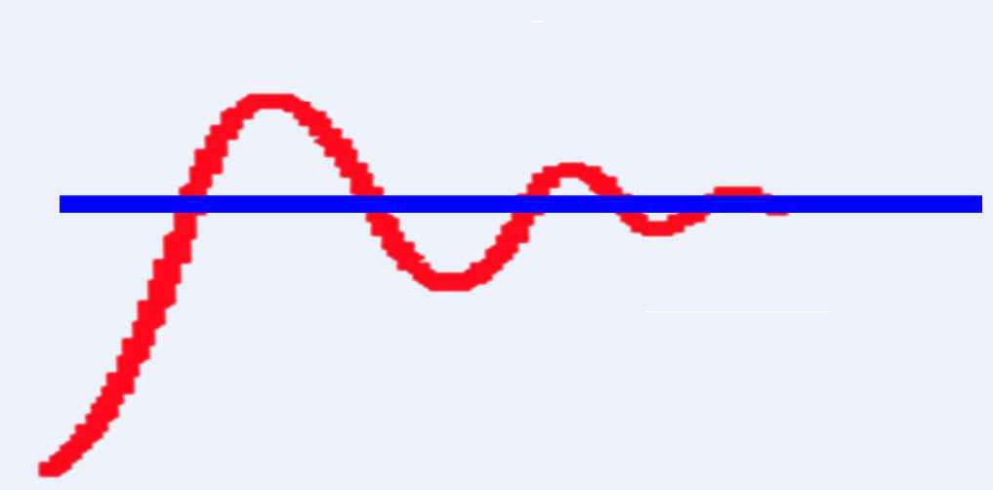
自动控制系统的基本概念
对自动控制系统的基本要求: 稳定性、快速性、准确性
稳定性(动态稳定性) ：系统受外作用力后,其动态过程的振荡倾向和系统恢复平衡的能力。
系统受外作用力经过一段时间，其被控量达到某一稳定状态，则系统是稳定的，否则就是不稳定的。
f
A
c(t)
c(t)
r(t)
不稳定系统
d
c
f
0
t
A
稳定性是系统工作的首要条件
小范围稳定系统

Slide 30


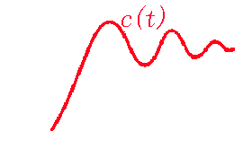
自动控制系统的基本概念
快速性(瞬态特性): 当系统输出量与给定的输入量之间产生偏差时， 消除这种偏差过程的快速程度。
r(t)
快速性表明了系统输出对输入响应的快慢程度。
c(t)
c₁(t)
r(t)
c₂(t)
0
t₂
t₁
t

Slide 31
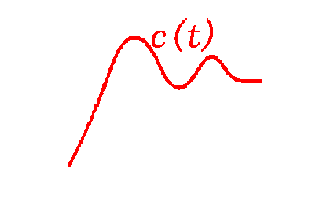
自动控制系统的基本概念
准确性(稳态特性):由输入给定值与输出响应的终值之间的差值e_{ss}大小表征。
准确性反映了系统的稳态精度。若系统最终的误差为零，则称为无差系统，否则为有差系统。
r(t)
c(t)
c(t)
e_{ss}
r(t)
0
t

Slide 32
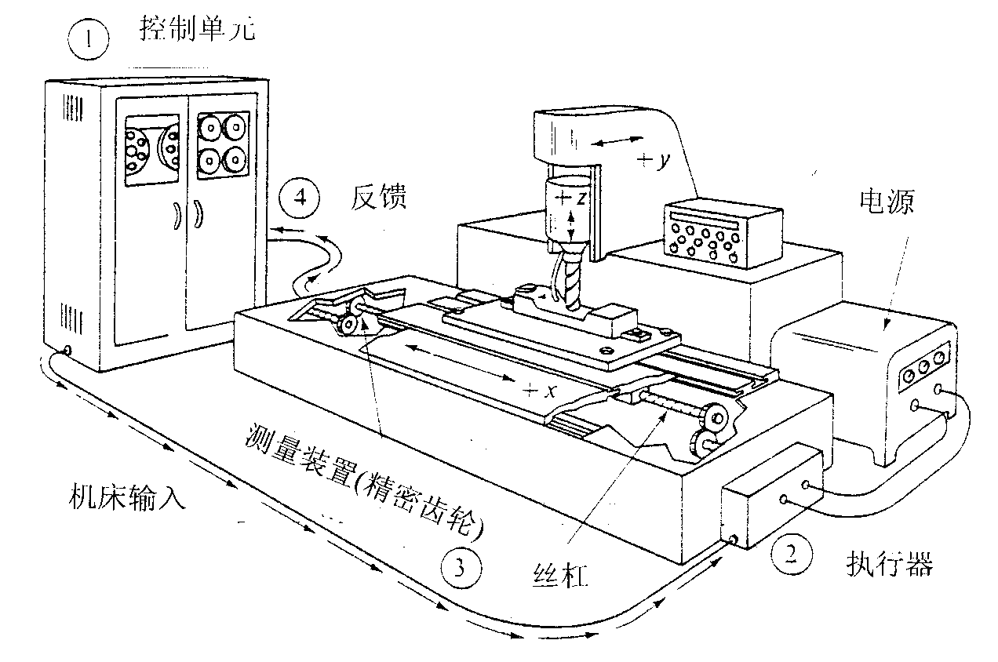
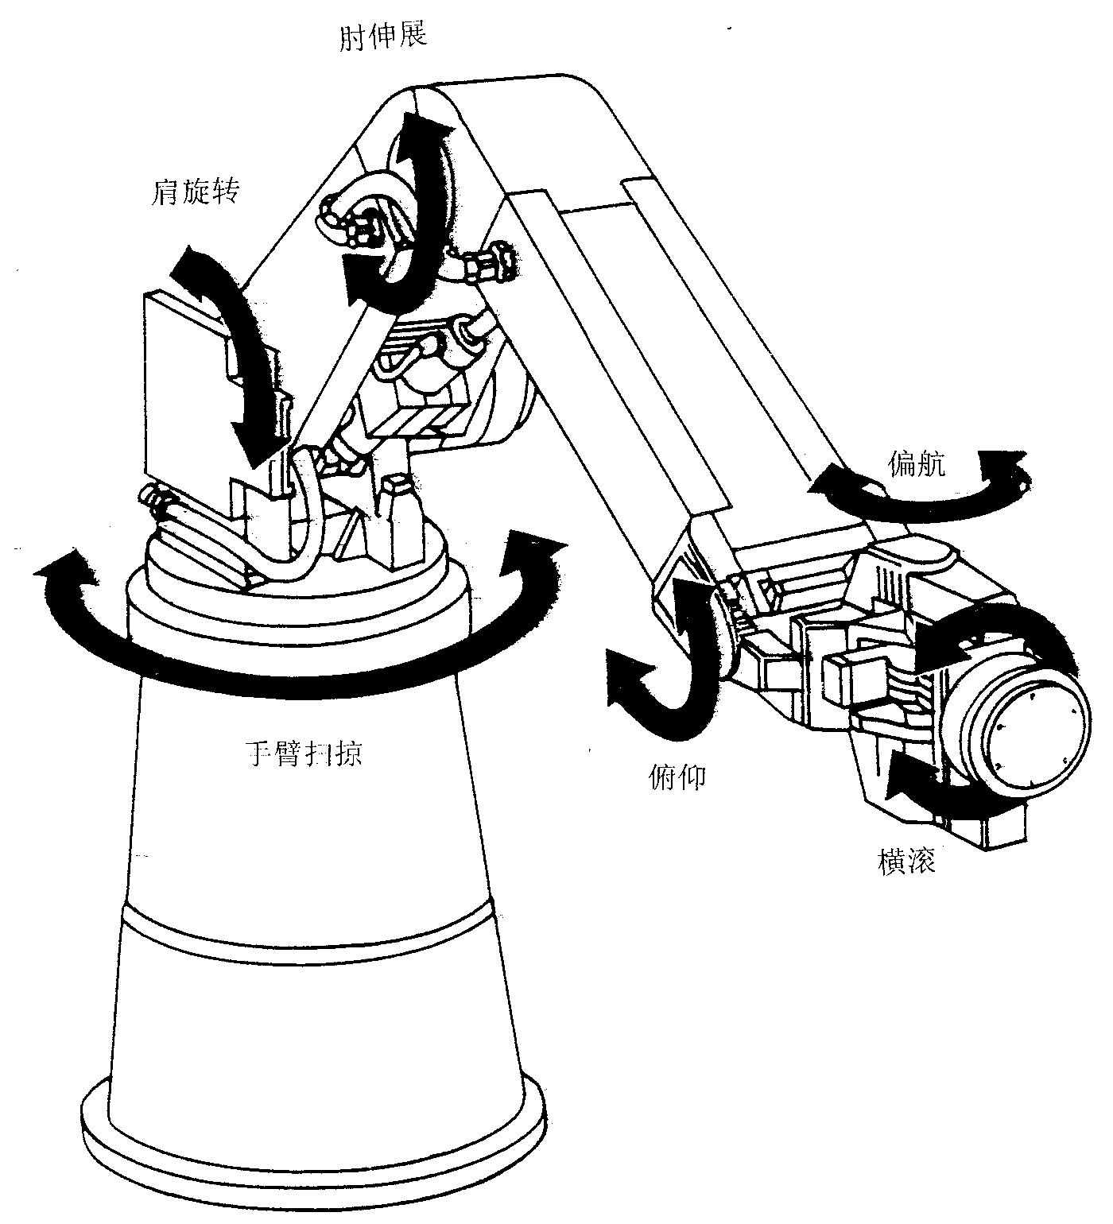

控制理论在机械制造工业中的应用
机器人关节伺服系统
图 1-10 三坐标数控机床

Slide 33


控制理论在机械制造工业中的应用
图1-13 柔性制造系统

